Slide 1
Workshop 7 – Technische und organisatorische Maßnahmen (TOM)
Workshop zur DSGVO Hagen 3. Dezember 2018
Andreas Brennecke (Uni Pb)

Slide 2
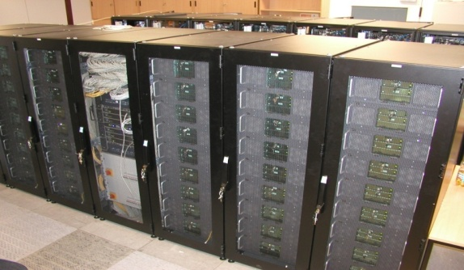
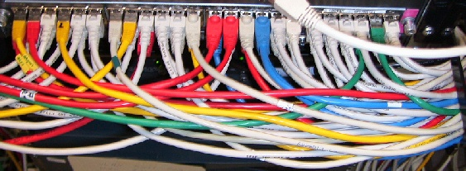
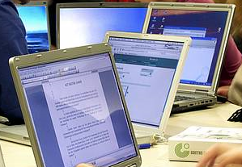
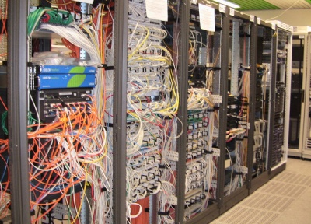
Agenda
Technische und Organisatorische Maßnahmen als Teil des VVT
Vorgaben der DSGVO
Hochschulweite Sicherheitskonzepte
Maßnahmenkataloge
Diskussion

Slide 3
Art. 32: Sicherheit der Verarbeitung
Verfahrens-dokumentation
Betroffenenrechte (Auskunft (1 M), Löschung, …)
Schwellwertanalyse und Folgenabschätzung
Technikgestaltung und Sicherheit (TOM)
Sensibilisierung und Schulung
Meldung von DS-Verletzungen (72 h), Konsultation
Rechenschaftspflicht, Nachweise erbringen
Rechtmäßigkeit (Einwilligngen, Verträge (AV), Ordnungen, …)
proaktive Informationspflichten

Slide 4
Art. 32: Sicherheit der Verarbeitung
(1) Unter Berücksichtigung des Stands der Technik, der Implementierungskosten und der Art, des Umfangs, der Umstände und der Zwecke der Verarbeitung sowie der unterschied-lichen Eintrittswahrscheinlichkeit und Schwere des Risikos für die Rechte und Freiheiten natürlicher Personen treffen der Verantwortliche und der Auftragsverarbeiter geeignete technische und organisatorische Maßnahmen, um ein dem Risiko angemessenes Schutz-niveau zu gewährleisten; diese Maßnahmen schließen unter anderem Folgendes ein:
die Pseudonymisierung und Verschlüsselung personenbezogener Daten;
die Fähigkeit, die Vertraulichkeit, Integrität, Verfügbarkeit und Belastbarkeit der Systeme und Dienste im Zusammenhang mit der Verarbeitung auf Dauer sicherzustellen;
die Fähigkeit, die Verfügbarkeit der personenbezogenen Daten und den Zugang zu ihnen bei einem physischen oder technischen Zwischenfall rasch wiederherzustellen;
ein Verfahren zur regelmäßigen Überprüfung, Bewertung und Evaluierung der Wirksamkeit der technischen und organisatorischen Maßnahmen zur Gewährleistung der Sicherheit der Verarbeitung.

Slide 5
Art. 30: Verzeichnis von Verarbeitungstätigkeiten
[…] Dieses Verzeichnis enthält sämtliche folgenden Angaben: […]
g) wenn möglich, eine allgemeine Beschreibung der technischen und organisatorischen Maßnahmen gemäß Artikel 32 Absatz 1.
d) ebd. [Auftragsverarbeiter]
Was heißt wenn möglich?
Was ist eine allgemeine Beschreibung?
Technische und organisatorischen Maßnahmen sind Teil des VVT, (ZENDAS, LDI/DSK, GDD,…) aber wenige konkrete Hinweise, was dokumentiert werden soll.

Slide 6
GDD-Praxishilfe DS-GVO V - Verzeichnis von Verarbeitungstätigkeiten, S. 11f
10.1 „Optional kann […] eine knappe Beschreibung der technischen Infrastruktur wie der technischen und organisatorischen Sicherheitsmaßnahmen angegeben werden, um ein besseres Verständnis der allgemeinen Beschreibung der technischen und organisatorischen Maßnahmen (siehe 10.2.) zu ermöglichen.“
10.2 „Soweit sich die technischen und organisatorischen Maßnahmen schon aus vorhandenen Sicherheitsrichtlinien/Konzepten/Zertifizie-rungen ergeben, ist ein konkreter Verweis hierauf ausreichend. Insbesondere sind hier Abweichungen zu einem übergreifenden Sicherheitskonzept […] zu dokumentieren. Wenn eine Datenschutz-Folgenabschätzung für die Verarbeitung hohe Risiken ausweist, so sind die zur Bewältigung dieser Risiken getroffenen Sicherheitsvorkehrungen für die Verarbeitung in der Datenschutz-Folgenabschätzung zu dokumentieren.“

Slide 7
Man braucht also …
… ein Sicherheitskonzept, das die zentrale Infrastruktur sowie die optional in den Verarbeitungen genutzten Komponenten beschreibt:
Datacenter/Rechnerräume
Netzwerkkomponenten
Hardware / Speicherkomponenten
Virtuelle Maschinen / Server
Betriebssystem
Datenbanken
Anwendungen
…
Büroräume
Arbeitsplatzrechner
Mobile Endgeräte
…
Dokumentation der zentralen Infrastruktur möglichst auf Basis eines Standards:
BSI IT-Grundschutz
ISO 27001

Slide 8
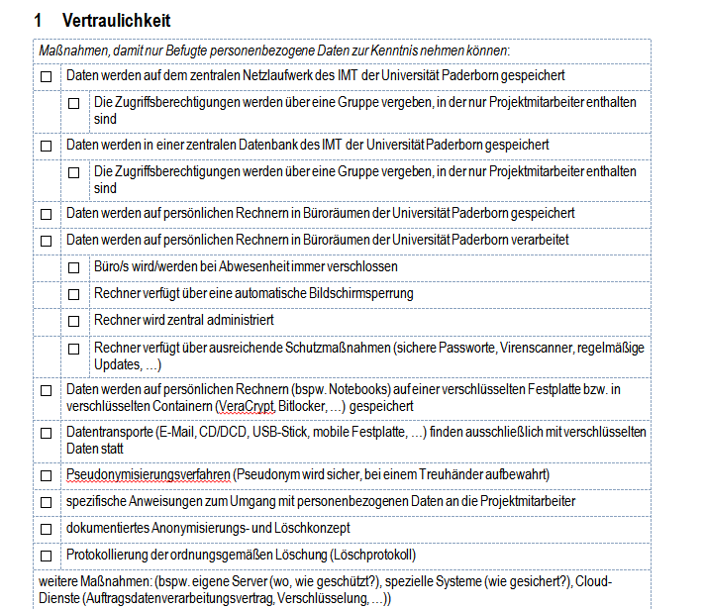
Wie dokumentiert man die TOMs in den VVT
Wo immer möglich Verweis auf zentrale Systeme und deren Sicherheitskonzepte
Zusätzliche Maßnahmen wo Abweichungen bestehen oder eigene Systeme / IT eingesetzt wird

Slide 9
Wie viele Vorgaben werden gemacht?
ZENDAS: nur Vorgabe der Schutzziele als Gliederung
LDI/DSK: Maßnahmenkatalog als Beispiele
Auszüge aus den Bausteine des BSI IT-Grundschutzes
Vorgaben der (größtenteils noch ausstehenden) SDM-Maßnahmenkataloge
Eigene mit dem lokalen Sicherheitsbeauftragten abgestimmte Maßnahmenkataloge
Reicht ein einfaches Ankreuzen von Maßnahmen, oder müssen für jede Maßnahme weitere Angaben zur Umsetzung gemacht werden?
Bspw. Verschlüsselung ja: Angaben zum eingesetzten Verschlüsselungsverfahren; Schlüssellängen; Schlüsselverwaltung (Aussteller, Schlüsselverteilung, Absicherung, Backups, …) …

Slide 10
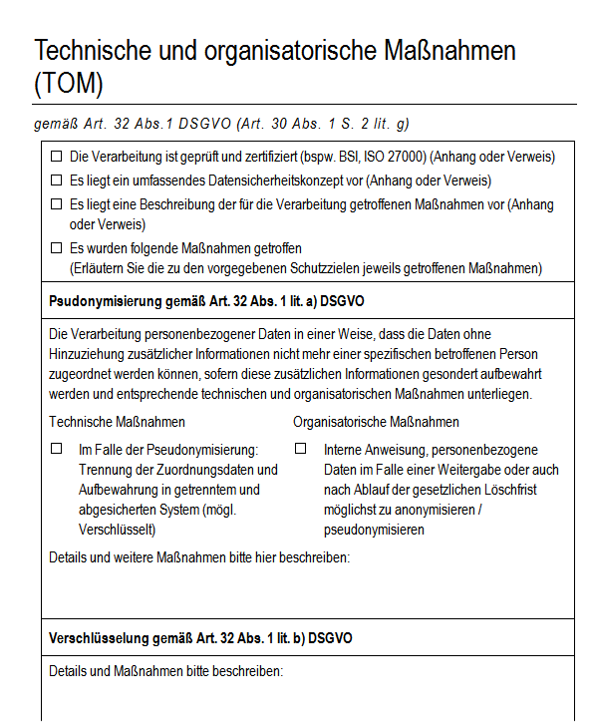
Pragmatische Listen
Bspw. Anlehnung an Maßnahmenkatalog LDI/DSK:

Slide 11
Mehrstufiges Vorgehen
Verantwortliche beschreiben in einem ersten Schritt die von ihnen eingesetzten „Bausteine“
Dann werden die für diese Bausteile vorgesehenen Maßnahmen (bspw. BSI Basis / Standard) zur Verfügung gestellt
Der Verantwortliche bestätigt deren Umsetzung, beschreibt Alternativmaßnahmen oder begründet die Nicht-Umsetzung.
Server
Linux-Server
Apache
mySQL
Eigenes PHP-Skript
Arbeitsplatzrechner
Windows 10
EXCEL-Auswertung
…

Slide 12
Resümee
Für eine Hochschule als mittelgroße Organisation ist ein zentrales Sicherheitskonzept als Basis für die Erstellung von TOMs unerlässlich.
Dazu sollten Standards (BSI, ISO 27001) genutzt werden, für die es auch Tools gibt, die die Dokumentation zu unterstützen (verinice, i-doit, …).
Für die Zusatzdokumentation bei kleinen Verfahren mit normalem Schutzbedarf können ggf. „pragmatische Listen“ helfen.
Die Anwendbarkeit der SDM-Maßnahmenkataloge muss noch gezeigt werden.
Eine gute Umsetzung ist ohne Zusammenarbeit mit der/dem IT-Sicherheitsbeauftragten / Informationssicherheitsbeauftragten kaum möglich.

Slide 13
Literatur
https://www.gdd.de/downloads/praxishilfen/GDD-Ratgeber_Datenschutz-Pruefung_von_Rechenzentren_2015.pdf (Checklisten ab S. 113)
BSI-IT-Grundschutz https://www.bsi.bund.de/DE/Themen/ITGrundschutz/itgrundschutz_node.html
Maßnahmen des Standard-Datenschutzmodells https://www.datenschutz-mv.de/datenschutz/datenschutzmodell/
Projekt DSMS (ToDo)

Slide 14
Vielen Dank für Ihre Aufmerksamkeit und Mitarbeit!
Abschließende Fragen?
14

